Slide 1
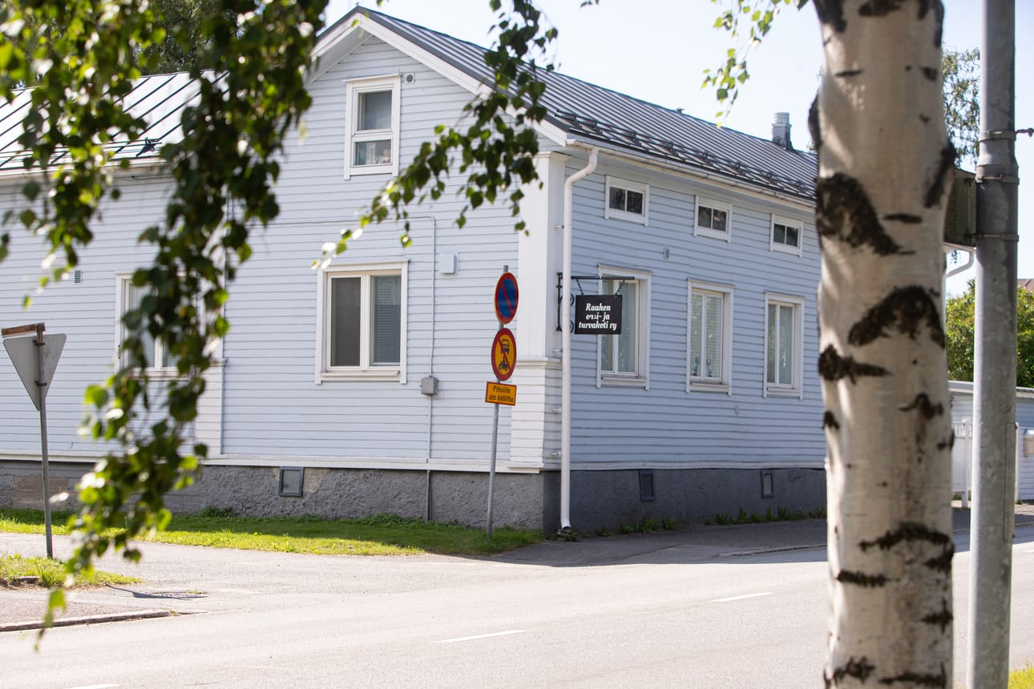

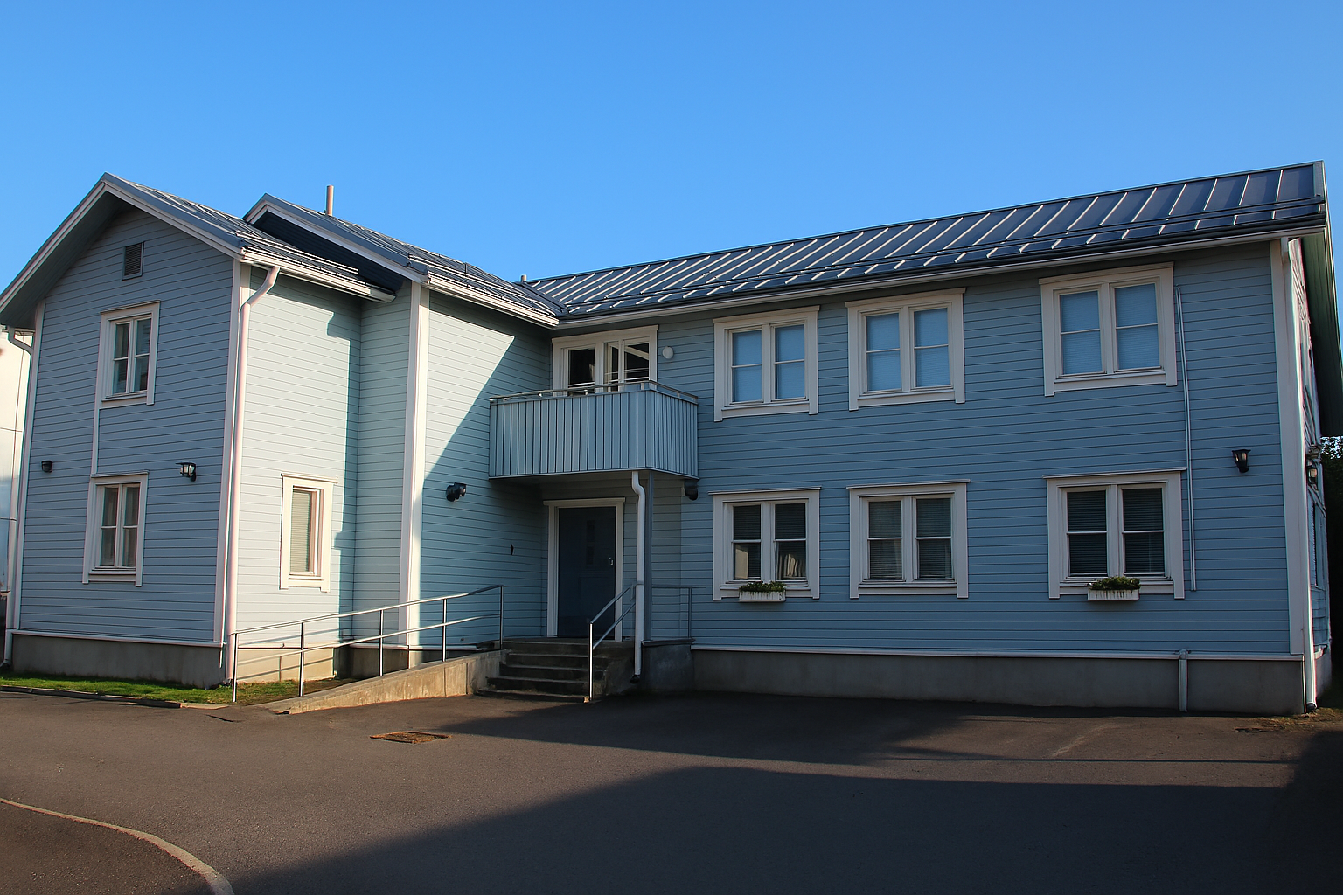

Jokaisella on oikeus väkivallattomaan, turvalliseen elämään
Voimaa ja vireyttä -messut 11.10.2025
Kuva: Raahen Seutu
Petra Niilekselä
Avopalvelut, lähisuhdeväkivaltatyö

Slide 2
Turvakoti
Avopalvelut
Lähisuhdeväkivallan kokijoille
Avoinna ympäri vuorokauden
Asiakas voi itse hakeutua
Asiakkaalle maksutonta
Lähisuhdeväkivallan kokijoille ja tekijöille
Yksilö, pari ja ryhmätyöskentelyä
Asiakas voi itse hakeutua
Asiakkaalle maksutonta
Muut toiminnot: Ero lapsiperheessä työ, vauvaperheohjaus, vapaaehtoistoiminta
Ensikoti
Tapaamispaikka
Ensikodissa vauva ja vanhemmat saavat ympärivuorokautista tukea ja apua vanhemmuuteen sekä vauvan hoitoon
Edellyttää maksusitoumusta hyvinvointialueelta
Tapaamispaikka mahdollistaa lapsen ja erossa asuvan vanhemman/vanhempien turvallisen tapaamisen
Tapaamiset toteutetaan sosiaalitoimen, käräjäoikeuden tai vanhempien allekirjoittaman, lastenvalvojan vahvistaman sopimuksen mukaisesti.

Slide 3
Lähisuhdeväkivalta on väkivaltaa, jonka tekijä ja uhri ovat tai ovat olleet keskenään läheisessä suhteessa. Lähisuhdeväkivalta voi kohdistua henkilön nykyiseen tai entiseen kumppaniin, lapseen, lähisukulaiseen tai muuhun läheiseen.
Väkivalta on vallan väärin käyttöä, väkisin vallan ottamista
Pelko mittarina - kenenkään ei pitäisi joutua pelkäämään omassa kodissaan
Myös väkivallan tekijä tarvitsee apua, väkivallan tekijää auttamalla voidaan ennaltaehkäistä väkivaltatilanteita

Slide 4
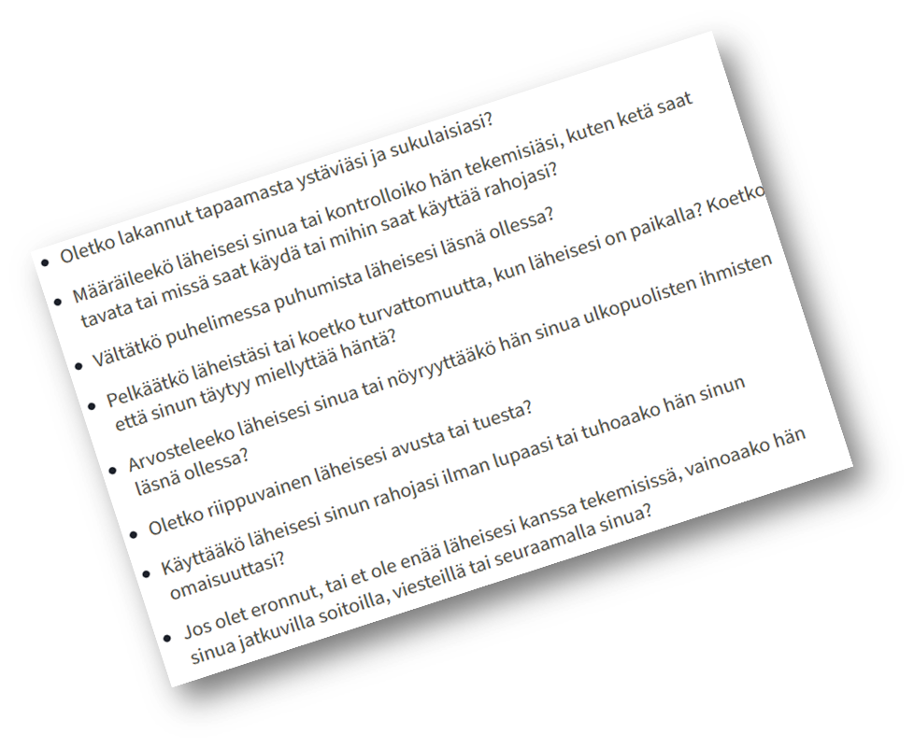
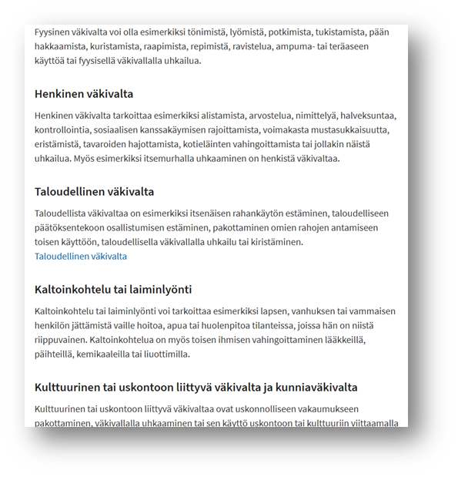
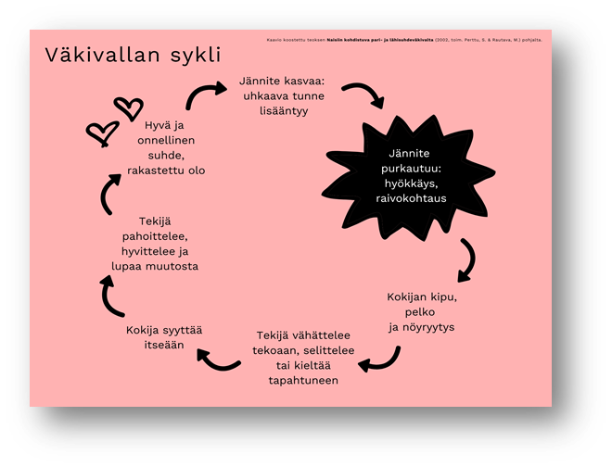

Väkivaltaa kokenut – vastuu väkivallasta on väkivallan tekijällä
Väkivallan tekijä - haethan apua väkivallan käytön lopettamiseksi Älä jää yksin

Slide 5
Mitä voin tehdä jos lähisuhteessani tai jonkun toisen lähisuhteessa on väkivaltaa ja olet huolissasi?
Turvakoti on avoinna ympäri vuorokauden, vuoden jokaisena päivänä. Voit ottaa yhteyttä soittamalla. Turvakodilta sinulle vastaavat väkivaltatyön ammattilaiset.
Turvakodissa ei ole ikärajaa - voit hakeutua turvakotiin olemalla suoraan yhteydessä lähimpään turvakotiin. Et tarvitse rahaa tullaksesi turvakotiin. Voit tarvittaesa tiedustella onko turvakodilla vapaana lemmikkieläinpaikka mukana olevalle lemmikille.
Voit ottaa avopalveluun yhteyttä soittaen, viestillä tai sähköpostilla.

Slide 6



Raahen ensi- ja turvakoti ry
retk.fi
Turvakoti, avopalvelut, tapaamispaikka ja ensikoti:
Fellmaninpuistokatu 11, 92100 Raahe
Turvakoti: 044 282 4211 - aina avoinna
Avopalvelut: 050 329 4597 petra.niileksela@retk.fi
Meillä voi toimia myös vapaaehtoisena, ota yhteyttä avopalveluun tai
https://retk.fi/osallistu/tule-vapaaehtoiseksi/
Halutessasi tukea toimintaamme voit liittyä jäseneksi:
https://retk.fi/osallistu/tule-jaseneksi/

